Slide 1
HỆ TIẾT NIỆU

Slide 2
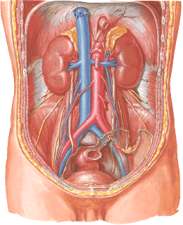
HỆ TIẾT NIỆU
1- ĐẠI CƯƠNG:
THẬN
NIỆU QUẢN
BÀNG QUANG
NIỆU ĐẠO

Slide 3
THẬN
1- ĐẠI CƯƠNG:
1- RENIN
ANGIOTENSINOGÈNE
ANGIOTENSIN I
2- ERYTHROPOIRTIN
CO MẠCH
ANGIOTENSIN II
TỦY XƯƠNG
HỒNG CẦU
ALDOSTEROL
3- 1,25 HYDROXYCALCIFEROL
TĂNG HUYẾT ÁP
CALCI
PHOSPHOR
NỘI TIẾT

Slide 4
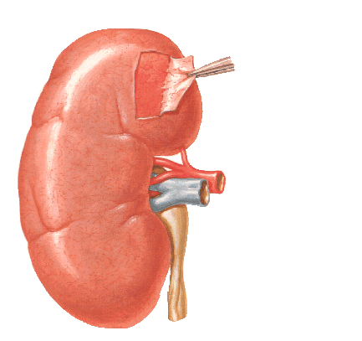
HỆ TIẾT NIỆU
2- THẬN:
2.1- KÍCH THƯỚC- HÌNH THỂ NGOÀI:
CỰC TRÊN
3 cm
6 cm
12 cm
BỜ TRONG
BỜ NGOÀI
CỰC DƯỚI

Slide 5
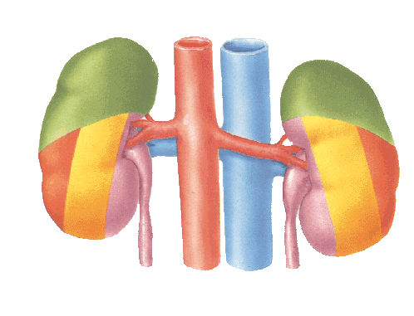
HỆ TIẾT NIỆU
2- THẬN:
2.1- KÍCH THƯỚC- HÌNH THỂ NGOÀI- LIÊN QUAN:
XI
XII
XII
NGANG
BỤNG
VUÔNG
T.LƯNG
NGANG
BỤNG
VUÔNG
T.LƯNG
T.LƯNG
LỚN
T.LƯNG
LỚN
MẶT SAU
THẬN PHẢI- TRÁI

Slide 6
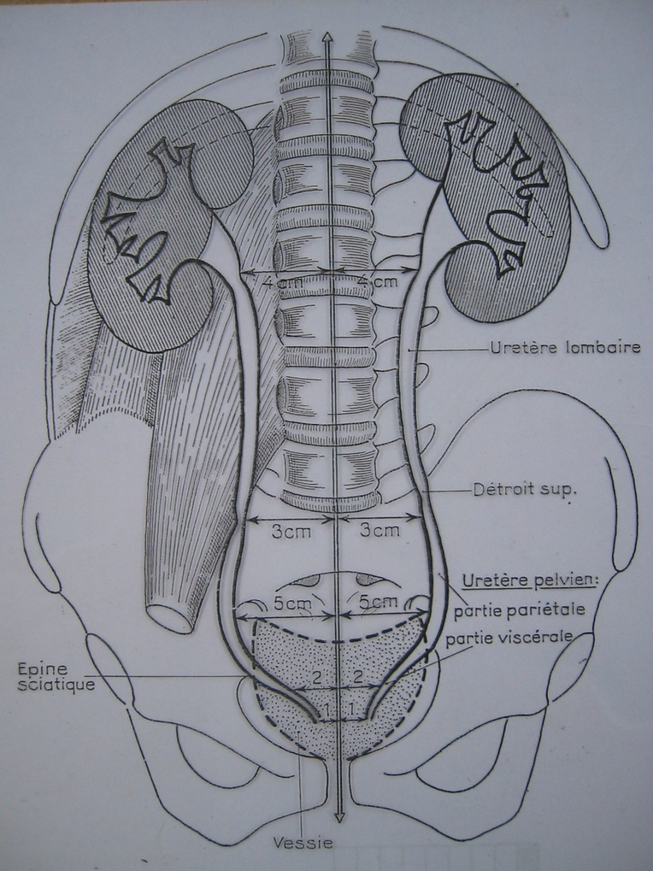
HỆ TIẾT NIỆU
2- THẬN:
2.2- VỊ TRÍ:
XƯƠNG SƯỜN XI
THẬN TRÁI:
BỜ TRÊN
X. SƯỚN XI
THẬN PHẢI:
BỜ DƯỚI
X. SƯỚN XI
3 cm
5 cm

Slide 7
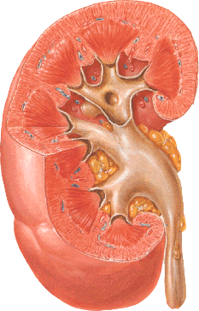
HỆ TIẾT NIỆU
CỘT THẬN
BERTIN
2- THẬN:
2.3- CẤU TẠO:
VỎ THẬN
ĐÀI THẬN NHỎ
THÁP THẬN
MALPIGHI
(TỦY THẬN)
ĐÀI THẬN LỚN
BỂ THẬN
NIỆU QUẢN
NHU MÔ THẬN
XOANG THẬN

Slide 8
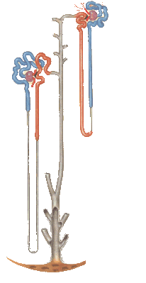
HỆ TIẾT NIỆU
2- THẬN:
2.4- CẤU TẠO VI THỂ:
QUẢN CẦU
ỐNG LƯỢN GẦN
ỐNG LƯỢN XA
QUAI HENLÉ
NEPHRON
ỐNG THU THẬP

Slide 9
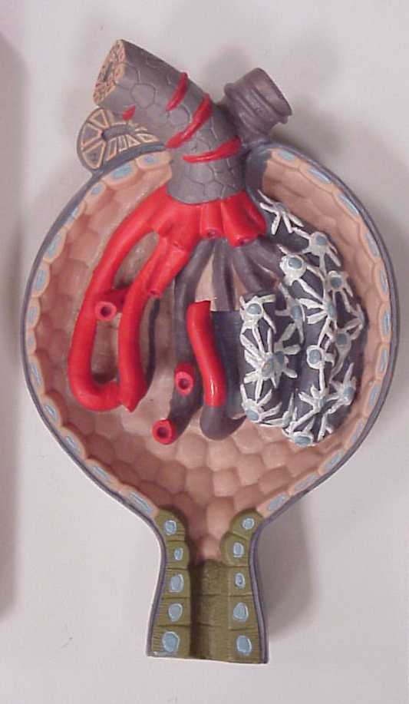
HỆ TIẾT NIỆU
2- THẬN:
2.4- CẤU TẠO VI THỂ:
TIỂU ĐỘNG
MẠCH NHẬP
TIỂU ĐỘNG
MẠCH XUẤT
NANG BOWMANN

Slide 10
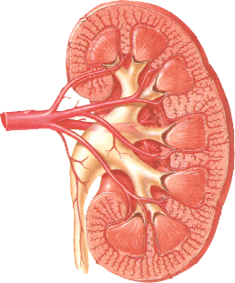
HỆ TIẾT NIỆU
2- THẬN:
2.5- ĐỘNG MẠCH THẬN:
ĐỘNG MẠCH THẬN
ĐỘNG MẠCH
CUNG
ĐỘNG MẠCH GIAN THÙY
ĐỘNG MẠCH GIANTIỂU THÙY

Slide 11
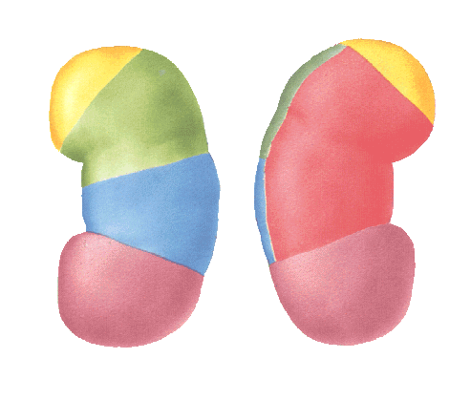
HỆ TIẾT NIỆU
2- THẬN:
2.1- PHÂN THÙY THẬN:
TRÊN
TRÊN
TRƯỚC
TRÊN
SAU
TRƯỚC
GIỮA
DƯỚI
DƯỚI
MẶT TRƯỚC- MẶT SAU
THẬN TRÁI

Slide 12
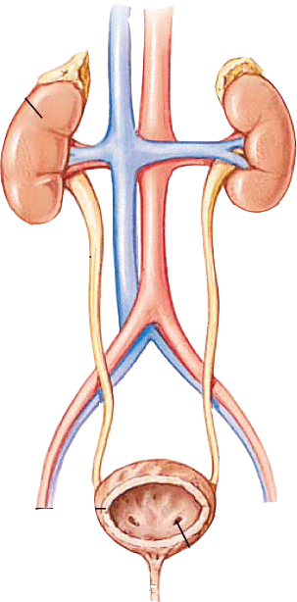
HỆ TIẾT NIỆU
3- NIỆU QUẢN:
THẬN
ĐỘNG MẠCH
TĨNH MẠCH
CHỦ
NIỆU QUẢN
ĐOẠN BỤNG
NIỆU QUẢN
ĐOẠN CHẬU
BÀNG QUANG

Slide 13
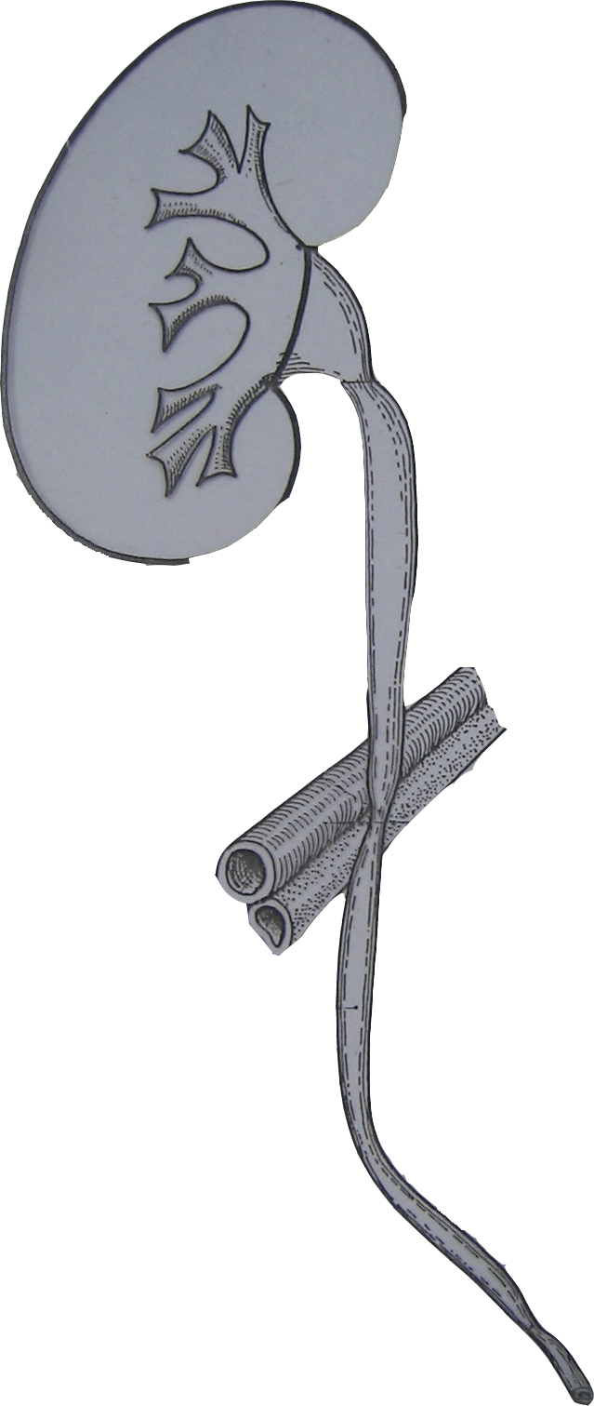
HỆ TIẾT NIỆU
3- NIỆU QUẢN:
3.1- PHÂN ĐOẠN:
BỂ THẬN- NIỆU QUẢN
ĐOẠN BỤNG
10-12 cm
NIỆU QUẢN- BÓ MẠCH CHẬU
ĐOẠN CHẬU
13-15 cm
NIỆU QUẢN- BÀNG QUANG

Slide 14
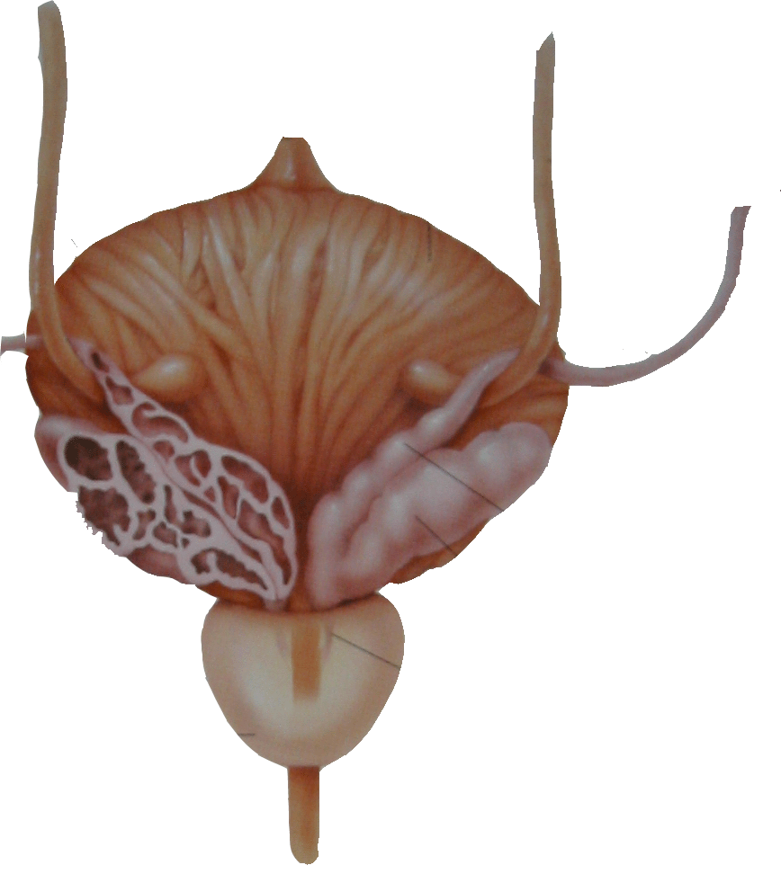
HỆ TIẾT NIỆU
3- NIỆU QUẢN:
3.1- PHÂN ĐOẠN:
3.1.1- NIỆU QUẢN ĐOẠN CHẬU:
3.1.1.1- LIÊN QUAN PHÍA SAU (NAM):
NIỆU QUẢN
MẶT SAU
BÀNG QUANG
ỐNG DẪN TINH
BẮT CHÉO
PHÍA TRƯỚC
NIỆU QUẢN
BÓNG TINH
NIỆU ĐẠO
TIỀN LIỆT TUYẾN
TÚI TINH

Slide 15
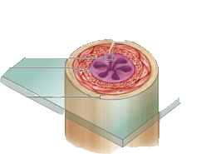
HỆ TIẾT NIỆU
3- NIỆU QUẢN:
3.2- CẤU TẠO:
NIÊM MẠC
CƠ: DỌC, VÒNG, DỌC
BAO NGOÀI

Slide 16
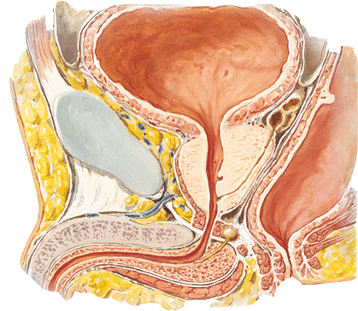
HỆ TIẾT NIỆU
4- BÀNG QUANG:
4.1- VỊ TRÍ:
TÚI CÙNG SAU
DOUGLAS
TÚI CÙNG TRƯỚC
BÀNG QUANG
XƯƠNG MU
TRỰC TRÀNG
TUYẾN TIỀN LIỆT

Slide 17
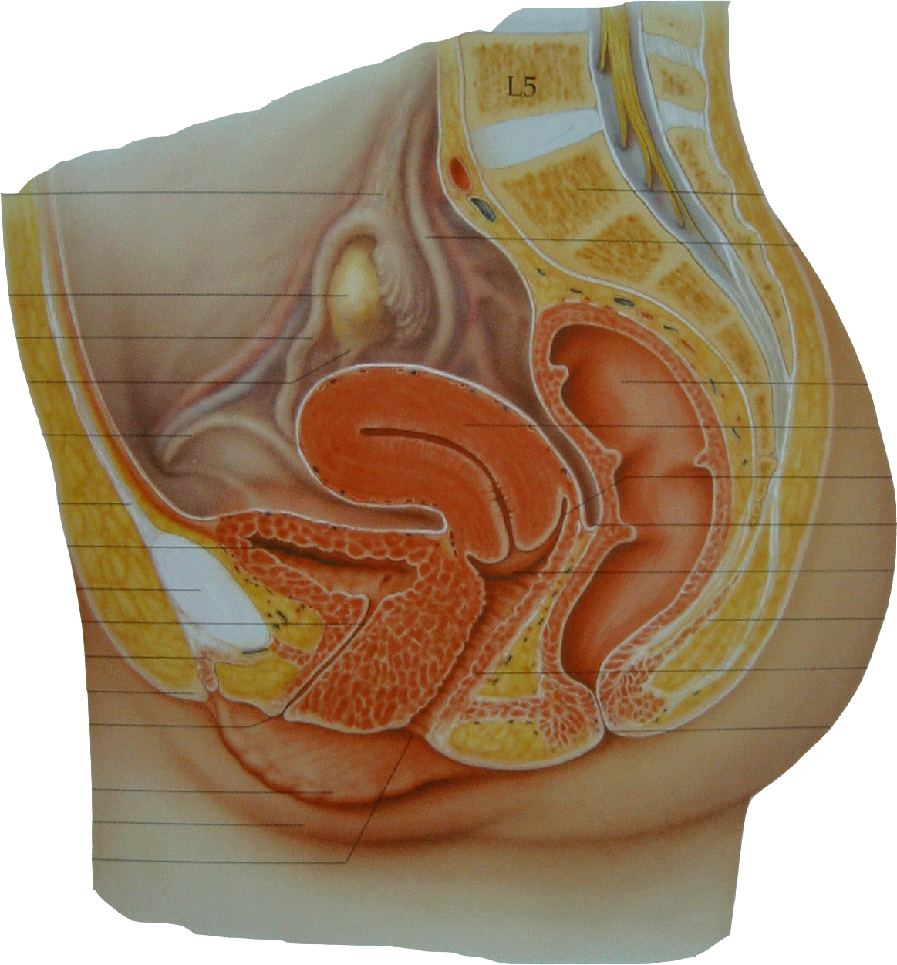
HỆ TIẾT NIỆU
4- BÀNG QUANG:
4.1- VỊ TRÍ:
TÚI CÙNG TRƯỚC
BÀNG QUANG- TỬ CUNG
BUỒNG TRỨNG
TỬ CUNG
TÚI CÙNG SAU
TỬ CUNG- TRỰC TRÀNG
DOUGLAS
ÂM ĐẠO

Slide 18
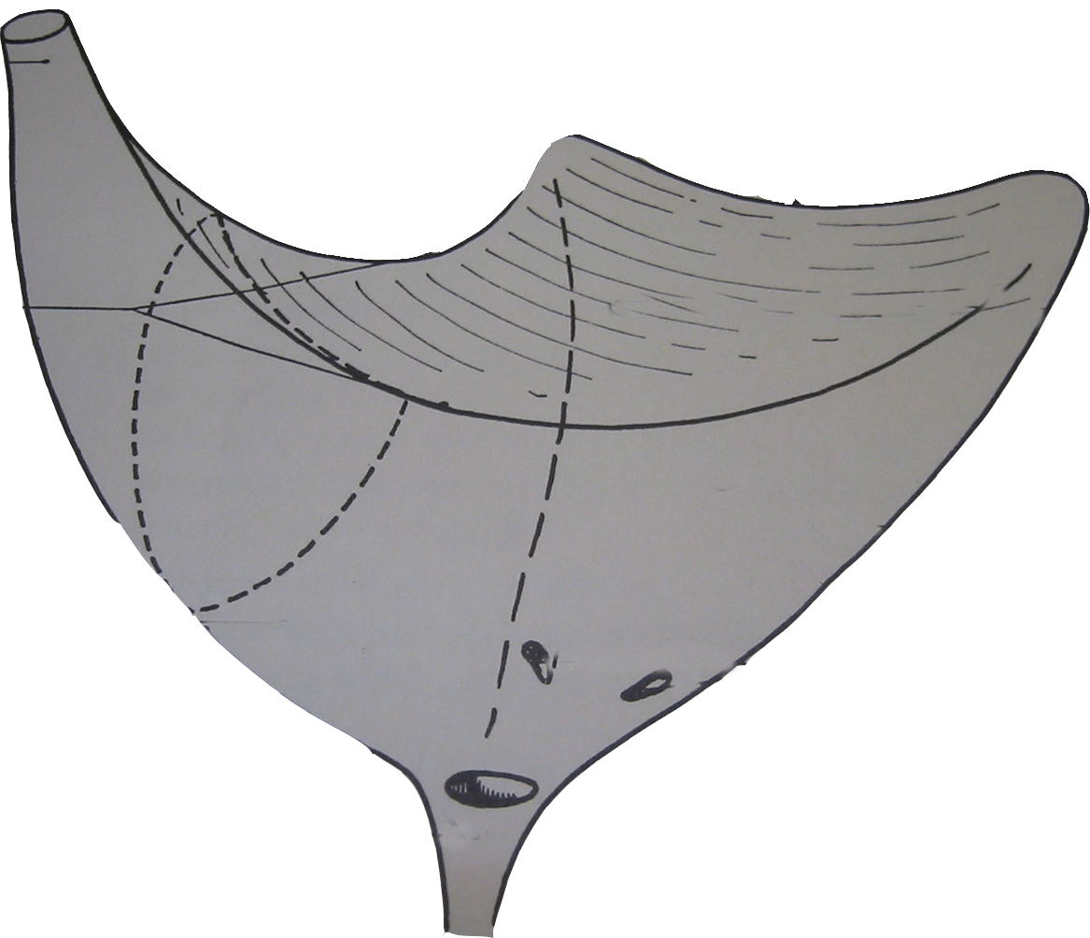
HỆ TIẾT NIỆU
4- BÀNG QUANG
4.2- HÌNH THỂ NGOÀI:
MẶT TRÊN
ĐỈNH
(DÂY CHẰNG
RỐN GIỮA)
MẶT SAU
(ĐÁY)
HAI MẶT DƯỚI BÊN
CỔ BÀNG QUANG

Slide 19
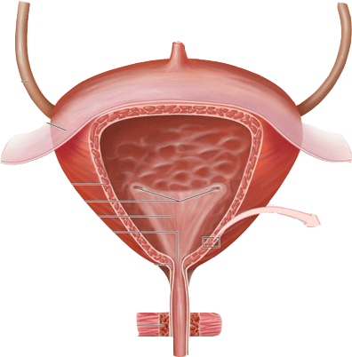
HỆ TIẾT NIỆU
4- BÀNG QUANG:
4.3- HÌNH THỂ TRONG:
NIỆU QUẢN
5 cm
DÂY CHẰNG
RỐN GIỮA
2,5 cm
LỖ NIỆU QUẢN
LỖ NIỆU ĐẠO TRONG
NIỆU ĐẠO
TIỀN LIỆT TUYẾN

Slide 20
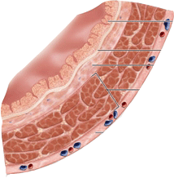
HỆ TIẾT NIỆU
4- BÀNG QUANG:
4.3- HÌNH THỂ TRONG:
NIÊM MẠC
CÂN
DƯỚI NIÊM MẠC
CƠ DỌC- VÒNG- DỌC
DƯỚI THANH MẠC
THANH MẠC

Slide 21
HỆ TIẾT NIỆU
5- NIỆU ĐẠO:
3 CHỖ PHÌNH:
- LỒI TINH
- HÀNH XỐP
- HỐ THUYỀN
4 CHỖ HẸP:
- CỔ BÀNG QUANG ( LỖ NIỆU ĐẠO TRONG)
- NIỆU ĐẠO MÀNG
- NIỆU ĐẠO XỐP
- LỖ SÁO ( LỖ NIỆU ĐẠO NGOÀI)

